Slide 1
Профилактика жестокого обращения с детьми
Министерство общего и профессионального образования Ростовской области ГБПОУ РО «ВПК им. М. А. Шолохова»
Подготовила студентка
4 «Е» группы
Специальность 39.02.01
Мрыхина Оксана

Slide 2
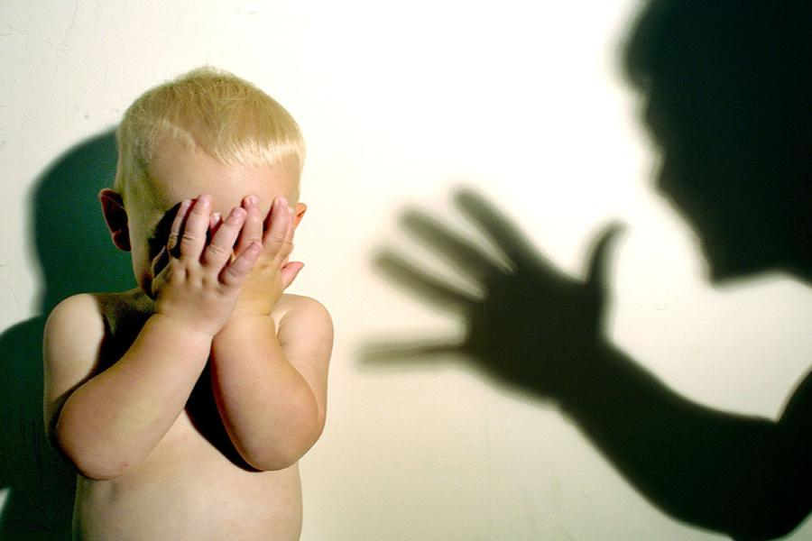
Цель: профилактика жестокого обращения с детьми в семьях.

Slide 3
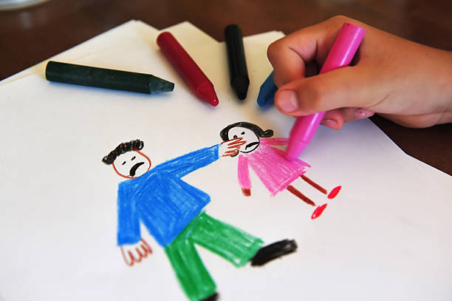
Жестокое обращение с детьми - это любое поведение по отношении к ребёнку, которое нарушает его физическое или психическое благополучие, ставя под угрозу состояние его здоровья и развития.

Slide 4
Основная причина жестокого обращения с детьми внутренняя агрессивность - эмоциональное состояние, возникающее как реакция на переживание непреодолимости каких-либо барьеров или недоступность желаемого.

Slide 5
Виды жестокого обращения с детьми
физическое насилие
сексуальнее насилие
моральное насилие
психологическое насилие

Slide 6
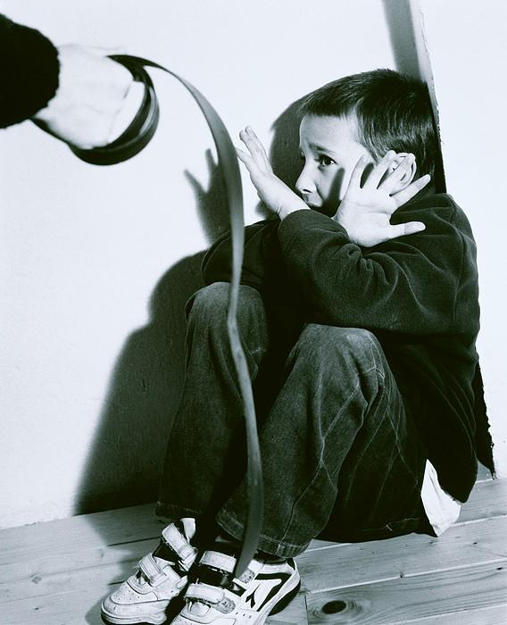
Физическое насилие
- это преднамеренное нанесение травм и/или повреждений ребенку, которые вызывают серьезные нарушения физического, психического здоровья, отставание в развитии.

Slide 7
Чаще всего физическое насилие это происходит в семьях, где:
убеждены, что физическое наказание является методом выбора для воспитания детей;
родители (или один из них) являются алкоголиками, наркоманами, токсикоманами;
родители имеют психические заболевания;
нарушен эмоционально-психологический климат;
родители предъявляют чрезмерные требования к детям, несоответствующие их возрасту и уровню развития

Slide 8
Физическое насилие проявляется как:
удары по лицу;
нанесение увечий тяжелыми предметами, даже ножом
избиение ремнем, веревками;
тряски, толчки;
удушения,

Slide 9
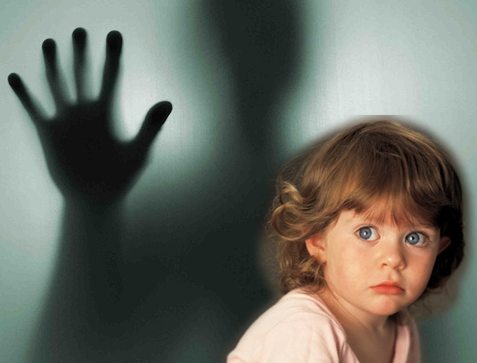
Моральное насилие или пренебрежение нуждами
- это невнимание к основным нуждам ребёнка в пище, одежде, медицинском обслуживании. Пренебрежение включает в себя ряд таких проявлений, как пренебрежение потребностями в образовании и развитии, медицинской помощи при наличии у ребёнка заболеваний.

Slide 10
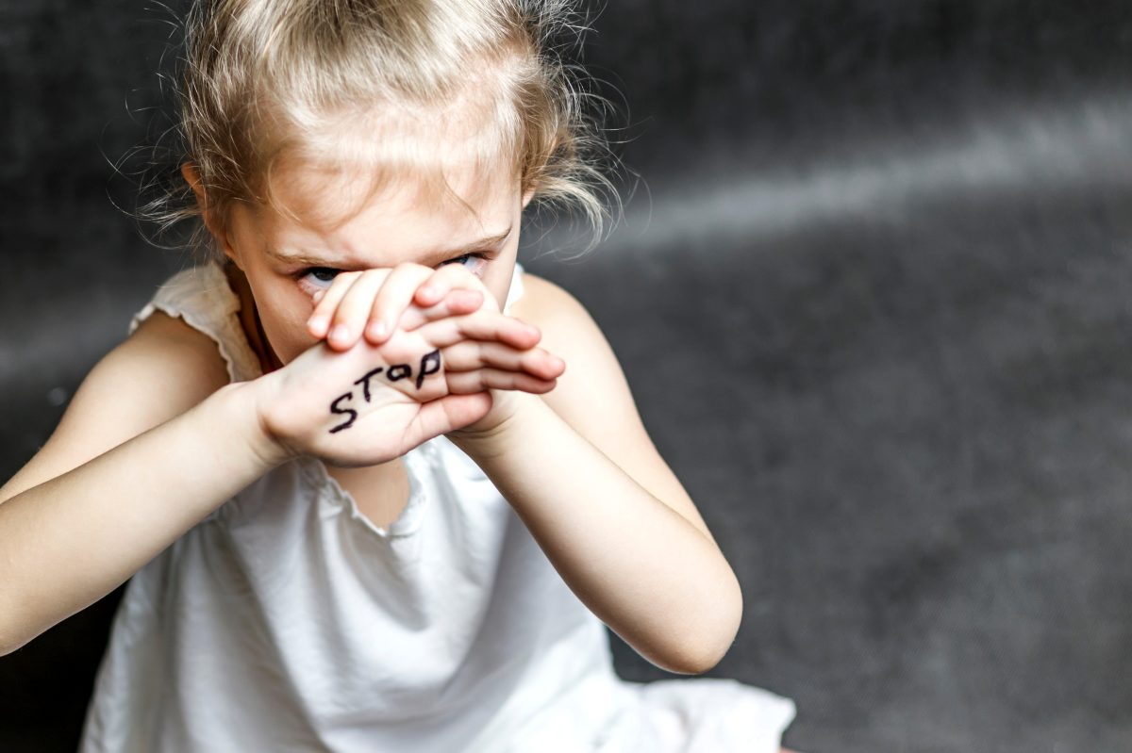
Психологическое насилие
- это постоянное отвержение, обвинение в адрес ребёнка, унижение его достоинства, длительное лишение ребёнка любви, нежности, заботы и безопасности со стороны родителей

Slide 11
К психологическому насилию относится:
угрозы в адрес ребенка, проявляющиеся в словесной форме без применения физической силы;
оскорбление и унижение его достоинства;
лишение ребенка необходимой стимуляции, игнорирование его основных нужд в безопасном окружении, родительской любви;
однократное грубое психическое воздействие, вызвавшее у ребенка психическую травму;
преднамеренная изоляция ребенка, лишение его социальных контактов и др.

Slide 12
Последствия жестокого обращения с детьми в семье
уход в религиозные секты;
объединения в неформальные группы с криминальной и фашисткой направленностью;
агрессивное, преступное поведение детей;
сбежавшие из дома дети умирают от голода и холода, становятся жертвами других детей, также сбежавших от домашнего насилия и др.

Slide 13
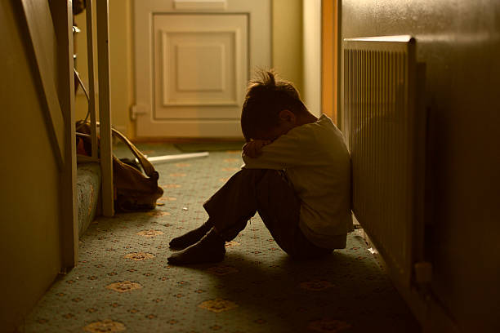
Жестокое обращение с детьми в дальнейшем формирует из них социально-дезадаптированных людей, не способных создавать полноценную семью, быть хорошими родителями, а также толчком к воспроизведению жестокости по отношению к собственным детям.

Slide 14
Защита прав ребенка в законодательных актах
Семейный кодекс РФ гарантирует:
право ребёнка на уважение его человеческого достоинства (ст.54)
право ребёнка на защиту и обязанности органа опеки и попечительства принять меры по защите ребёнка (ст.56)
лишение родительских прав как меру защиты детей от жестокого обращения с ними в семье (ст.69)
немедленное отобрание ребёнка при непосредственной угрозе жизни и здоровью (ст.77)

Slide 15
Конвенция ООН о правах ребёнка даёт определение понятия «жестокое обращение» и определяет меры защиты (ст.19), а также устанавливает:
обеспечение в максимально возможной степени здорового развития личности (ст.6)
обеспечение мер по борьбе с болезнями и недоеданием (ст.24)
признание права каждого ребёнка на уровень жизни, необходимый для физического, умственного, духовного, нравственного и социального развития (ст.27)
защиту ребёнка от других форм жестокого обращения (ст.37)
меры помощи ребёнку, явившемуся жертвой жестокого обращения (ст.39)

Slide 16
Если вас наказывали в детстве, очень легко передать это поведение дальше.

Slide 17
Дети – главный подарок для мира, С ними чудесней земная картина. Всё понимают, берутся за всё Лучшее с ними людское житьё Частенько слабы, неумелы их руки, Но некогда думать ребятам о скуке. В движеньях, заботах их время проходит, Удача к усердным с годами приходит. В детские годы мечты расцветают, Взрослые часто об этом не знают. Надо детишкам права объяснить, Многому надо их обучить. Мир станет лучше на нашей планете, Если счастливыми будут все дети!
Виктор Павлов

Slide 19
Памятка для родителей СЕМЬ «ЗОЛОТЫХ» ПРАВИЛ НАКАЗАНИЯ
Правило первое – наказание не должно причинять вреда – физического или психического.
Правило второе – нельзя наказывать «для профилактики», наказание может следовать только за реальным поступком и только в том случае, если другого способа донести информацию до ребенка вы действительно не видите.
Правило третье – наказание должно быть одно: даже если дитя натворило сто бед подряд, наказание должно быть единым, сразу за все, применять целый «комплекс» карательных мер недопустимо.
Правило четвертое – наказание не должно отменять награды: нельзя лишать ребенка того, что уже было подарено ему прежде, либо нарушать данные ему ранее обещания (если это не было специально оговорено).

Slide 20
Правило пятое – наказание должно следовать сразу за «преступлением»: нельзя наказывать ребенка за то, что он совершил давно, пусть даже вы узнали об этом только что. Наказание должно быть разовой и непродолжительной акцией, его нельзя растягивать надолго: натворил – наказали – и точка.
Правило шестое – наказание должно быть справедливым и ни в коем случае не должно быть унизительным для ребенка: ребенок должен понимать, что наказание связано именно с проступком, что это не демонстрация родительской власти и превосходства.
Правило седьмое – наказание не должно быть шантажом, нельзя манипулировать чувствами ребенка, предупреждать, что вы будете огорчены его поведением: если больше всего на свете ребенок будет бояться огорчить любимую мамочку, он, либо станет задерживаться в развитии, либо довольно быстро научится вас обманывать.

